Slide 1



TRƯỜNG TIỂU HỌC TỊNH KỲ
MÔN TIẾNG VIỆT
LỚP 3
BÀI 16: NGÀY EM VÀO ĐỘI (TIẾT 1+ 2)
GIÁO VIÊN: NGUYỄN THỊ HÙNG.

Slide 2
KHỞI ĐỘNG

Slide 3
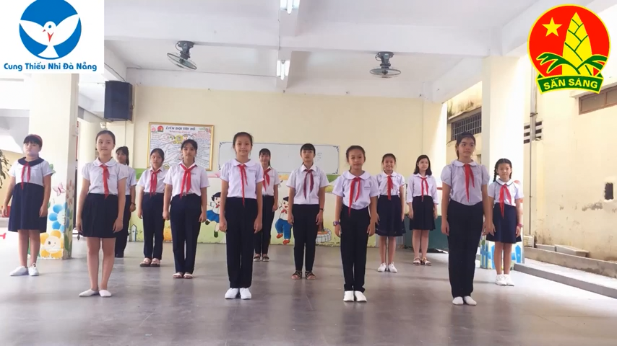

Slide 4

Thứ Tư ngày 30 tháng 10 năm 2024
Tiếng Việt
Bài 16: NGÀY EM VÀO ĐỘI (T1,2)

Slide 5
Thứ Tư ngày 30 tháng 10 năm 2024
Tiếng Việt
BÀI 16: NGÀY EM VÀO ĐỘI (T1,2)
Cùng bạn trao đổi để trả lời câu hỏi: Theo em các bạn HS phấn đấu như thế nào để được kết nạp vào đội?

Slide 6
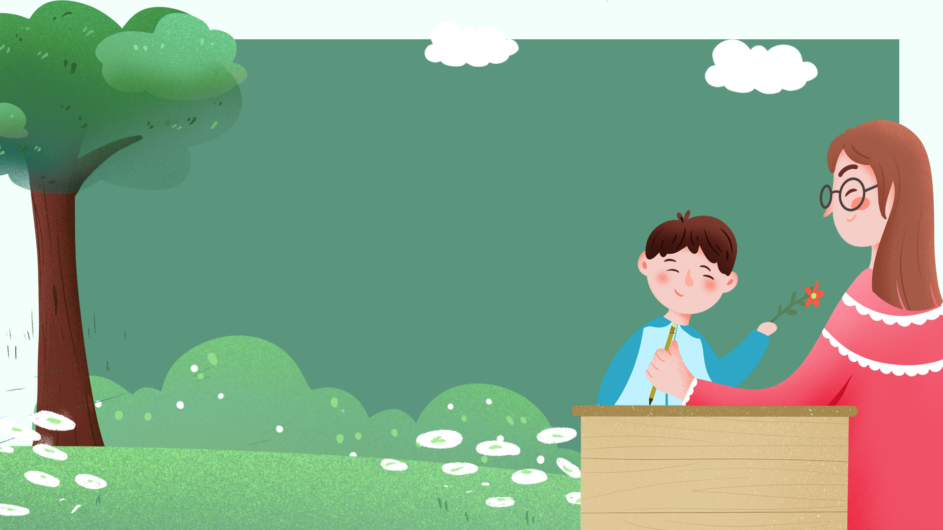




Đọc mẫu
TAI NGHE
TAY DÒ
MẮT DÕI

Slide 7

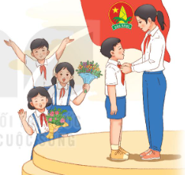
Đọc mẫu
Nắng vườn trưa mênh mông
Bướm bay như lời hát
Con tàu là đất nước
Đưa ta tới bến xa.
Những ngày chị đi qua
Những ngày em đang tới
Khao khát lại bắt đầu
Từ màu khăn đỏ chói.
(Xuân Quỳnh)
Chị đã qua tuổi Đoàn
Em hôm nay vào Đội
Màu khăn đỏ dắt em
Bước qua thời thơ dại.
Màu khăn tuổi thiếu niên
Suốt đời tươi thắm mãi
Như lời ru vời vợi
Chẳng bao giờ cách xa.
Này em, mở cửa ra
Một trời xanh vẫn đợi
Cánh buồm là tiếng gọi
Mặt biển và dòng sông.

Slide 8
Thứ Tư ngày 30 tháng 10 năm 2024
Tiếng Việt
BÀI 16: NGÀY EM VÀO ĐỘI (T1,2)
1. Hướng dẫn đọc.
Đọc trôi chảy toàn bài, nghỉ hơi ở chỗ ngắt nhịp thơ và giữa các dòng thơ. Đọc diễn cảm, nhấn giọng ở những từ ngữ biểu hiện cảm xúc.
2. Chia đoạn.
+ Khổ 1: Từ đầu đến thơ dại.
+ Khổ 2: Tiếp theo cho đến cách xa.
+ Khổ 3: Tiếp theo cho đến dòng sông.
+ Khổ 4: Tiếp theo cho đến bến xa.
+ Khổ 5: Còn lại.

Slide 9
Chị đã qua tuổi Đoàn
Em hôm nay vào Đội
Màu khăn đỏ dắt em
Bước qua thời thơ dại.
Màu khăn tuổi thiếu niên
Suốt đời tươi thắm mãi
Như lời ru vời vợi
Chẳng bao giờ cách xa.
Này em, mở cửa ra
Một trời xanh vẫn đợi
Cánh buồm là tiếng gọi
Mặt biển và dòng sông.
4
Nắng vườn trưa mênh mông
Bướm bay như lời hát
Con tàu là đất nước
Đưa ta tới bến xa.
Những ngày chị đi qua
Những ngày em đang tới
Khao khát lại bắt đầu
Từ màu khăn đỏ chói.
(Xuân Quỳnh)
1
5
2
3
Luyện đọc nối tiếp khổ thơ lần 3

Slide 10
Thứ Thư ngày 30 tháng 10 năm 2024
Tiếng Việt
BÀI 16: NGÀY EM VÀO ĐỘI (T1)
Luyện đọc
Tìm hiểu bài
dắt em,
thắm mãi,
vời vợi
mênh mông,
bến xa
Chị đã qua tuổi Đoàn
Em hôm nay vào Đội
Màu khăn đỏ dắt em
Bước qua thời thơ dại.

Slide 11


Trong bài “Ngày em vào Đội” có từ nào em chưa hiểu nghĩa?

Slide 12
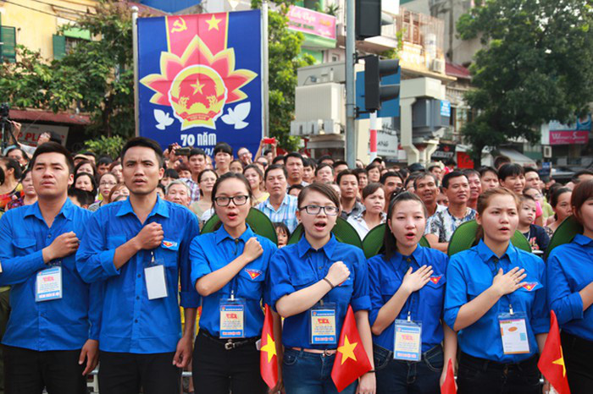

Đoàn: chỉ Đoàn Thanh niên cộng sản Hồ Chí Minh

Slide 13


Đội: chỉ Đội Thiếu niên Tiền phong Hồ Chí Minh

Slide 14

Khao khát: mong muốn tha thiết

Slide 15
Chị đã qua tuổi Đoàn
Em hôm nay vào Đội
Màu khăn đỏ dắt em
Bước qua thời thơ dại.
Màu khăn tuổi thiếu niên
Suốt đời tươi thắm mãi
Như lời ru vời vợi
Chẳng bao giờ cách xa.
Này em, mở cửa ra
Một trời xanh vẫn đợi
Cánh buồm là tiếng gọi
Mặt biển và dòng sông.
4
Nắng vườn trưa mênh mông
Bướm bay như lời hát
Con tàu là đất nước
Đưa ta tới bến xa.
Những ngày chị đi qua
Những ngày em đang tới
Khao khát lại bắt đầu
Từ màu khăn đỏ chói.
(Xuân Quỳnh)
1
5
2
3
LUYỆN ĐỌC NHÓM

Slide 16
T H I Đ Ọ C N H Ó M

Slide 17
ĐỌC ĐỒNG THANH

Slide 18


Cùng tìm hiểu
Người chị muốn nói gì với em của mình qua 2 dòng thơ "Màu khăn đỏ dắt em/Bước qua thời thơ dại"? Chọn câu trả lời hoặc nêu ý kiến khác của em
Thảo luận nhóm đôi
1
2
Chi tiết nào cho thấy chiếc khăn quàng đỏ gắn bó thân thương với người đội viên?
3
Người chị đã chia sẻ với em niềm vui, ước mơ của người đội viên qua những hình ảnh nào?
Theo em, bạn nhỏ cảm nhận được điều gì qua lời nhắn nhủ của chị ở khổ thơ cuối?
4

Slide 19
Thứ Tư ngày 30 tháng 10 năm 2024
Tiếng Việt
BÀI 16: NGÀY EM VÀO ĐỘI (T1)
Luyện đọc
Tìm hiểu bài
dắt em,
thắm mãi,
vời vợi
Câu 1: Theo em chị muốn nói gì qua 2 câu thơ sau:
Màu khăn đỏ dắt em
Bước qua thời thơ dại.
a. Đeo khăn quàng đỏ sẽ giúp em khôn lớn
b. Em trưởng thành hơn khi được kết nạp vào đội.
c. Nêu ý kiến khác của em.
mênh mông,
bến xa
Chị đã qua tuổi Đoàn
Em hôm nay vào Đội
Màu khăn đỏ dắt em
Bước qua thời thơ dại.

Slide 20
Thứ Tư ngày 30 tháng 10 năm 2024
Tiếng Việt
BÀI 16: NGÀY EM VÀO ĐỘI (T1)
Luyện đọc
Tìm hiểu bài
dắt em,
thắm mãi,
vời vợi
Câu 2: Chi tiết nào cho thấy chiếc khăn quàng gắn bó thân thương với nguời đội viên?
mênh mông,
bến xa
Chị đã qua tuổi Đoàn
Em hôm nay vào Đội
Màu khăn đỏ dắt em
Bướcqua thời thơ dại.
2
Màu khăn tuổi thiếu niên
Suốt đời tươi thắm mãi
Như lời ru vời vợi
Chẳng bao giờ cách xa.

Slide 21
Thứ Tư ngày 30 tháng 10 năm 2024
TIẾNG VIỆT
BÀI 16: NGÀY EM VÀO ĐỘI (T1)
Luyện đọc
Tìm hiểu bài
dắt em,
thắm mãi,
vời vợi
Câu 3: Người chị đã chia sẻ với em niềm vui, mơ ước của người đội viên qua hình ảnh nào?
mênh mông,
bến xa
Chị đã qua tuổi Đoàn
Em hôm nay vào Đội
Màu khăn đỏ dắt em
Bước qua thời thơ dại.

Slide 22

3. Người chị đã chia sẻ với em niềm vui, ước mơ của người đội viên qua những hình ảnh nào?
Này em, mở cửa ra
Một trời xanh vẫn đợi
Cánh buồm là tiếng gọi
Mặt biển và dòng sông.
Nắng vườn trưa mênh mông
Bướm bay như lời hát
Con tàu là đất nước
Đưa ta tới bến xa.
Người chị đã chia sẻ với em niềm vui, ước mơ của người đội viên qua những hình ảnh: trời xanh, cánh buồm, mặt biển, dòng sông, nắng trưa, bướm bay, con tàu.

Slide 23
Thứ Tư ngày 30 tháng 10 năm 2024
Tiếng Việt
BÀI 16: NGÀY EM VÀO ĐỘI (T1)
Luyện đọc
Tìm hiểu bài
dắt em,
thắm mãi,
vời vợi
Câu 4: Theo em, bạn nhỏ cảm nhận được điều gì qua lời nhắn nhủ của chị ở khổ thơ cuối?
mênh mông,
bến xa
5
Người em cảm nhận được niềm vui, niềm xúc động của chị khi em mình được kết nạp vào Đội:
Chị muốn nói với em rằng: Em rất giống chị ở những năm trước khi trở thành đội viên. Em đang bước đi trên con đường chị đã đi qua, trong lòng em đang có những khao khát của người đội viên như chị trước đây.
Chị đã qua tuổi Đoàn
Em hôm nay vào Đội
Màu khăn đỏ dắt em
Bước qua thời thơ dại.
Những ngày chị đi qua
Những ngày em đang tới
Khao khát lại bắt đầu
Từ màu khăn đỏ chói.

Slide 24

Thứ Tư ngày 30 tháng 10 năm 2024
Tiếng Việt
BÀI 16: NGÀY EM VÀO ĐỘI (T1,2)
Luyện đọc
Tìm hiểu bài
dắt em,
NỘI DUNG
thắm mãi,
vời vợi
mênh mông,
bến xa
Bài thơ thể hiện niềm vui, nỗi xúc động, sự đồng cảm của người chị biết tin em của mình được vào Đội. Đồng thời cũng nói lên cảm xúc của các bạn nhỏ trước sự kiện quan trọng ở lứa tuổi thiếu niên, nhi đồng
Nắng vườn trưa/ mênh mông/
Bướm bay như/ lời hát/

Slide 25
Thứ Tư ngày 30 tháng 10 năm 2024
Tiếng Việt
BÀI 16: NGÀY EM VÀO ĐỘI
3. Luyện đọc thuộc lòng.
Màu khăn tuổi thiếu niên
Suốt đời tươi thắm mãi
Như lời ru vời vợi
Chẳng bao giờ cách xa.
Này em, mở cửa ra
Một trời xanh vẫn đợi
Cánh buồm là tiếng gọi
Mặt biển và dòng sông.
Nắng vườn trưa mênh mông
Bướm bay như lời hát
Con tàu là đất nước
Đưa ta tới bến xa

Slide 26
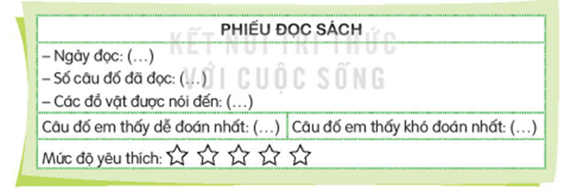
Thứ Tư ngày 30 tháng 10 năm 2024
Tiếng Việt
BÀI 16: NGÀY EM VÀO ĐỘI (T1,2)
ĐỌC MỞ RỘNG:
Bài 1. Đọc các câu đố về đồ dùng học tập hoặc những đồ vật khác ở trường, viết phiếu đọc sách theo mẫu:

Slide 27

Câu 1:
Vừa bằng một đốt ngón tay
Day đi, day lai mất bay hình thù.
(Là cái gì)
Cái cục tẩy

Slide 28
Câu 2:
Trong nhà đông chị, đông em
Kẻ, vẽ ghi chép đều tay quen làm.
(Là cái gì)
Hộp bút

Slide 29
Câu 3:
Miệng ngậm chặt, tai vểnh lên
Cầm tai bóp, miệng mở ra.
(Là cái gì)
Cái kẹp sách

Slide 30
Câu 4:
Tôi như sợi chỉ mỏng manh
Thế mà cõng vác bao anh ngại gì.
Theo tôi thẳng lối mà đi
Hàng hàng lần lượt những khi học hành
(Là cái gì)
Là dòng kẻ trên giấy

Slide 31
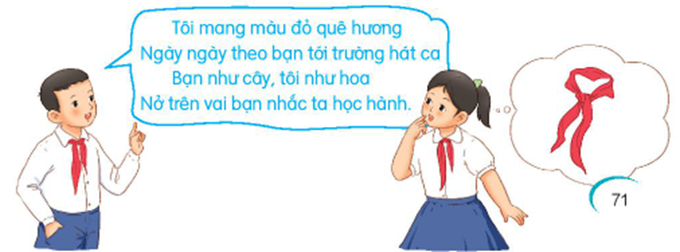
Thứ Tư ngày 30 tháng 10 năm 2024
Tiếng Việt
BÀI 16: NGÀY EM VÀO ĐỘI (T1,2)
ĐỌC MỞ RỘNG:
Bài 2. Chia sẻ với bạn bè câu đố em tìm được và cùng bạn giải câu đố đó.

Slide 32

CỦNG CỐ - DẶN DÒ

Slide 33


HẸN GẶP LẠI CÁC EM

